Slide 1


















NÓI VÀ NGHE
XÂY DỰNG VÀ TÔN TRỌNG
Ý KIẾN KHÁC BIỆT

Slide 2



KHỞI ĐỘNG

Slide 3




Trong buổi thảo luận, em đã từng bắt gặp những trường hợp nào khiến cho cuộc thảo luận rơi vào thất bại?

Slide 4
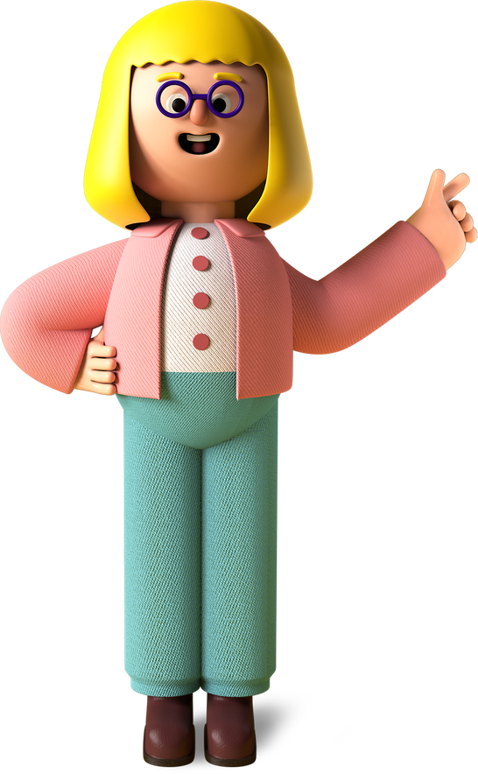
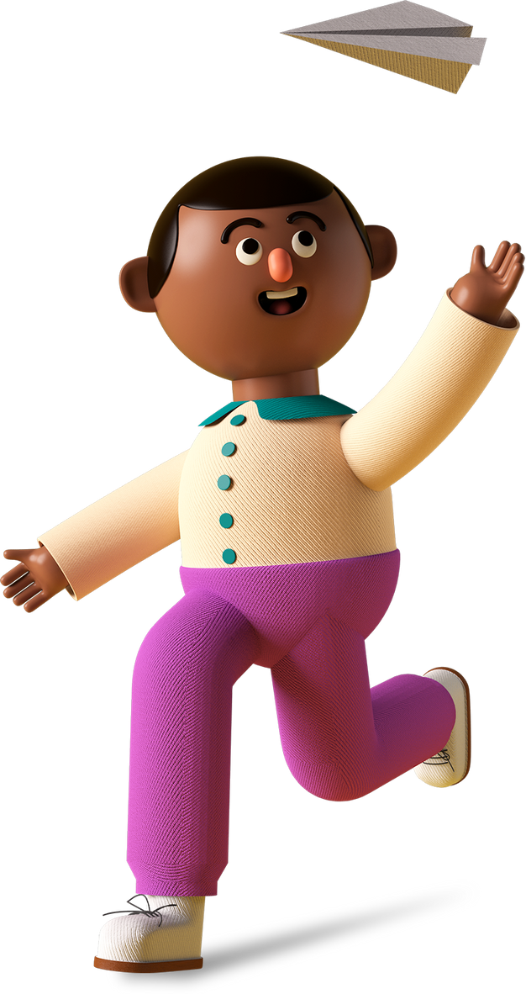

Chủ đề trao đổi: Trao đổi ý kiến về hai câu tục ngữ: “Một giọt máu đào hơn ao nước lã”, “Bán anh em xa mua láng giềng gần”.

Slide 5

Hoạt động cá nhân 7 phút
PHIẾU HỌC TẬP SỐ 1
Ý kiến của tôi | Lí do

Slide 6

Hoạt động nhóm 8 phút
PHIẾU HỌC TẬP SỐ 2

Slide 7

Thực hành

Slide 8

Luyện tập
Qua buổi thảo luận vừa rồi, em rút ra được những kinh nghiệm gì trong quá trình thảo luận, trao đổi?

Slide 9

Vận dụng
Em hãy trao đổi với phụ huynh về chủ đề “việc chơi game của học sinh hiện nay” theo phiếu nhiệm vụ sau:
PHIẾU THỰC HIỆN NHIỆM VỤ Ở NHÀ
Ý kiến của tôi | Ý kiến của phụ huynh

